Slide 1
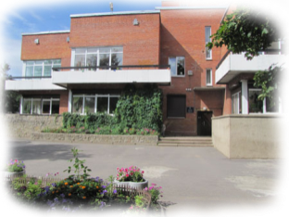
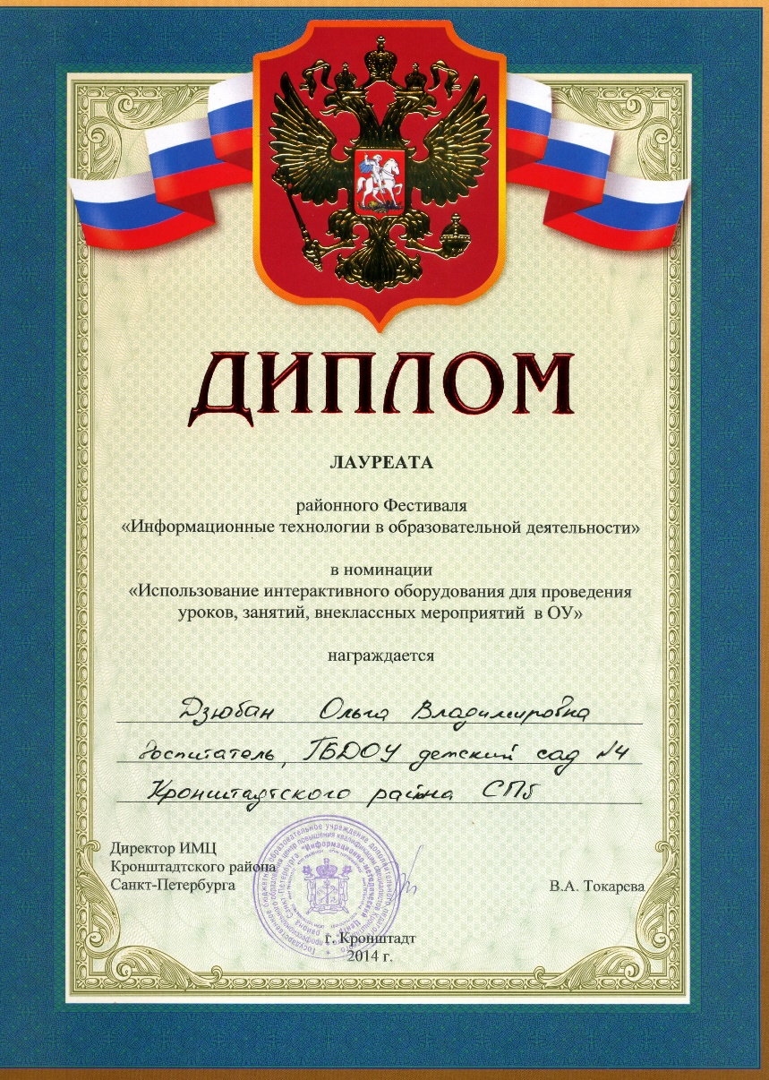
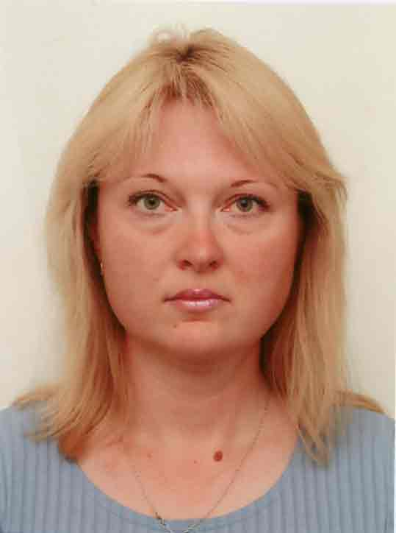
Районный этап X Городского Фестиваля "Использование информационных технологий
в образовательной деятельности"

Slide 2
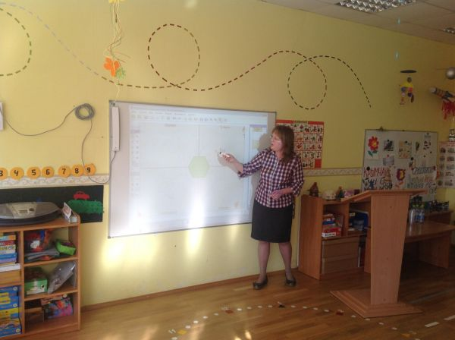
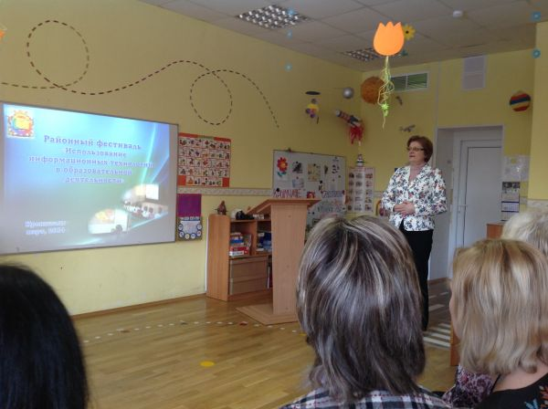
Районный этап X Городского Фестиваля "Использование информационных технологий
в образовательной деятельности"

Slide 3
Районный этап X Городского Фестиваля "Использование информационных технологий
в образовательной деятельности"
В рамках X Городского Фестиваля «Использование информационных технологий в образовательной деятельности» (организаторы – КО, РЦОКО и ИТ) 17 марта 2014 г. на базе ГБДОУ детский сад №4 состоялся заключительный этап районного Фестиваля. Экспертным жюри отсмотрено 23 конкурсных работы педагогов образовательных учреждений различных типов и видов.
На заседании оргкомитета решено: Дзюбан Ольгу Владимировну воспитателя ГБДОУ детский сад №4, наградить Дипломом лауреата фестиваля в номинации «Использование интерактивного оборудования для проведения уроков, занятий, внеклассных мероприятий в ОУ»
Дзюбан Ольга Владимировна представила проект с использованием mimio технологии для детей старшего дошкольного возраста «Знакомим детей с деревьями».
Подробнее на сайте ИМЦ: http://kronnmc.ru/page/361

